Slide 1
проектная и исследовательская деятельность обучающихся в новых ФГОС
Выполнила: Иванова Татьяна Казимовна, учитель технологии, истории и обществознания МБОУ «СОШ№2» г.Олекминска РС(Я)

Slide 2
Эффективный метод, формирующий умение учащихся самостоятельно добывать новые знания
Сегодня, когда ключевым элементом модернизации российской школы является федеральный государственный образовательный стандарт, реализация которого закреплена новым Законом «Об образовании РФ», возникает необходимость сделать акцент на организации проектной и исследовательской деятельности школьников как эффективных методов, формирующих умение учащихся самостоятельно добывать новые знания, работать с информацией, делать выводы и умозаключении. Проектная, исследовательская деятельность учащихся прописана в ФГОС, следовательно, каждый ученик должен быть обучен этой деятельности. Программы всех школьных предметов ориентированы на данный вид деятельности.

Slide 3
«не научить» на всю жизнь, а научить учиться всю жизнь.
Что необходимо школьникам для успеха?
• Способность творчески мыслить, последовательно рассуждать и представлять свои идеи
• Уметь работать в команде и обладать навыками общения
• Определять приоритеты, планировать конкретные результаты и нести персональную ответственность за них
• Эффективно использовать знания реальной жизни
• Компьютерная грамотность

Slide 4
Главная идея метода проекта
Формирование общих учебных умений (универсальных учебных действий):
организационных (регулятивных), интеллектуальных (познавательных),
оценочных (личностных), коммуникативных.
Тема должна быть интересна ребенку, должна его увлекать. Исследовательская работа эффективна только на добровольной основе. Название проекта должно выражать главную идею. Ребенку бывает сложно в каких - то вопросах, но для этого и есть учитель, который направляет, подсказывает и ребенок движется дальше.

Slide 5
В чем отличии проекта от исследовании?
Ребенок изначально должен понимать чем же отличаются творчество и исследование! Проектно-творческая деятельность направлена на достижение определенного результата, то есть основным критерием npoeкта, является достижение заранее спланированного результата. Исследование - творческий процесс изучения объекта или явления с определенной целью, но с изначально неизвестным результатом.

Slide 6
Определения, понятия…
1. Проект - это цельная работа, ее нельзя не закончить, остановиться посередине, так как оценивается конечный продукт, представляющий собой объективно новое знание или опыт.
2. Проект - сложная работа, состоящая из принципиально разных видов деятельности: составление плана, работа с информацией, работа с людьми, анализ полученных материалов, составление рекомендаций - каждый подвид деятельности представляет собой целый пласт ЗУН, при этом все составные части проектной деятельности объединены цельностью.
З. Обязательным моментом является присутствие реальной практической деятельности (а не просто ее моделирование) - практика в данном случае является системообразующим компонентом, непосредственно связанным с формированием мировоззрения ученика.
4. Выполнение проекта предполагает работу с первичной информацией (не существующей до начала работы), которая реально учит делать умозаключения

Slide 7
Опыт….
Изменяется роль учителя – из простого транслятора знаний он становится действительным организатором совместной работы с учащимися, способствуя переходу к реальному сотрудничеству в ходе овладения знаниями. Я работаю в школе более 30 лет, за это время мы с детьми подготовили очень много проектов по разным направлениям: в области технологии, истории, финансов….. У ребенка должен быть интерес, не все обучающиеся хотят заниматься научной деятельностью, современные школьники хотят все и сразу, то есть получить быстрый результат. Поэтому здесь важна роль учителя поддержать ученика, направить его, создать ситуацию успеха! И конечно должен быть результат, это не только блестящие победы, но и ошибки над которыми надо работать и здесь важно что бы у ребенка не пропал интерес к своей работе, иногда неудачи отталкивают ребенка заниматься дальше проектной работой, нужно его поддержать и направить в нужном направлении и конечно исправить ошибки на которые указали эксперты их мнение очень важно для ребенка, он должен знать и понимать значимость своей работы владеть ею, и видеть результат.

Slide 8
Создание проекта
Не важно в каком классе начать проектную работу с ребенком, главное что бы у ребенка был интерес, горели глазки и было желание. Я начинала работу с ребенком из младшего звена, учеником 2 класса по теме «История Иркутско – Якутского тракта глазами детей», тема большая интересная, но мы остановились на семейной реликвии – валенках, пра – прадед мальчика не которое время работал ямщиком и была история появления валенок в этой семье… Недавно мы с учителем всем классом ходили в наш краеведческий музей. Было очень интересно посмотреть на вещи, которые служили людям много лет тому назад. Многие предметы жизни и быта людей прошлых поколений нам кажутся примитивными. Нам трудно представить, как возили груз, почту, людей на лошадях, запряженных в телегу или сани. Сейчас эту «работу» выполняют машины, самолеты. А юрты, обогреваемые камельком, дым от которого уходил через отверстие в потолке?! Мы видели в музее макет такой юрты. Есть в музее и настоящие раритеты.

Slide 9
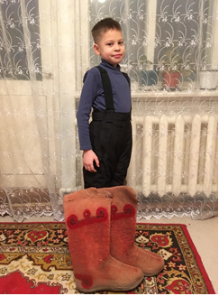
раритет
Я прочитал в словаре, что раритет - это редкая вещь. В нашей семье тоже сохранилась редкая вещь. Наверно, ее можно назвать семейным раритетом. Это валенки моего прапрадедушки. Им больше ста лет, но мы храним их как память о Павлине Федоровиче Слепченко, участнике Великой Отечественной войны, разведчике, награжденном медалью «За отвагу», раненном и контуженном на войне.

Slide 10
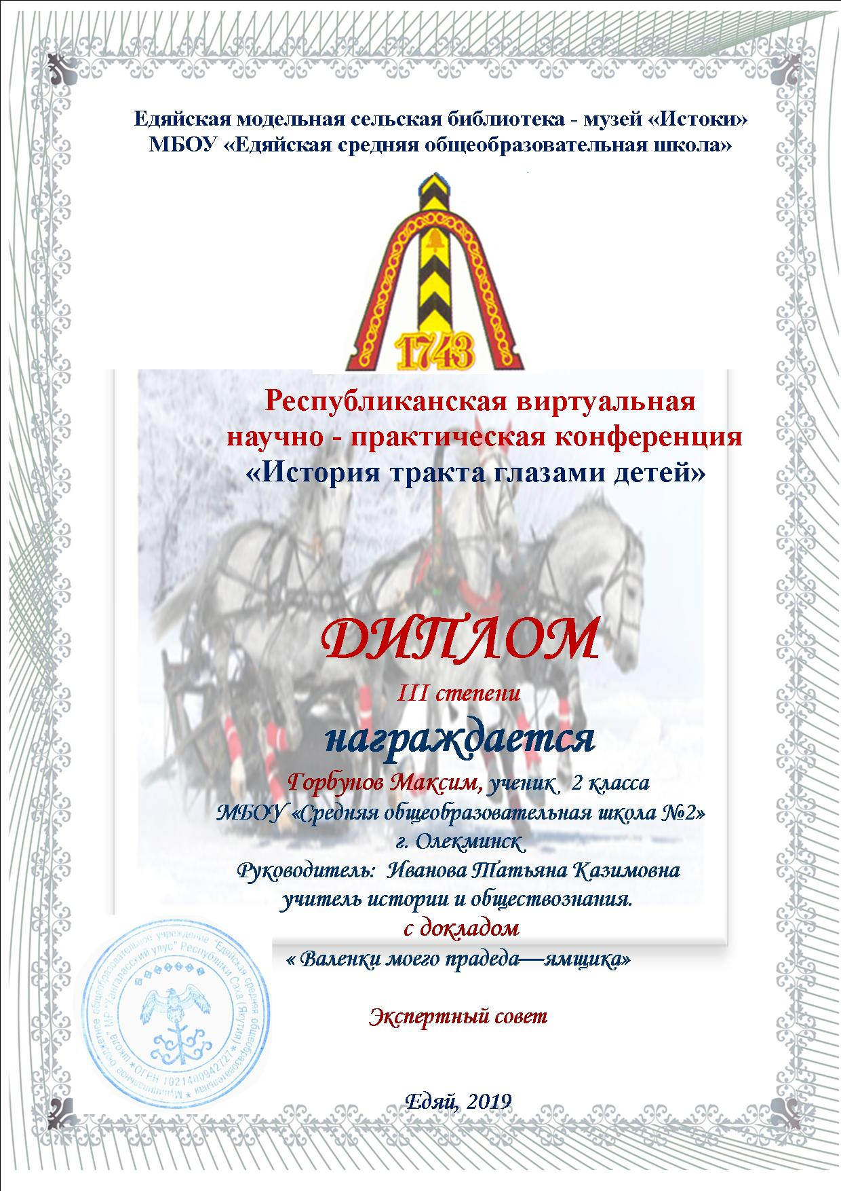
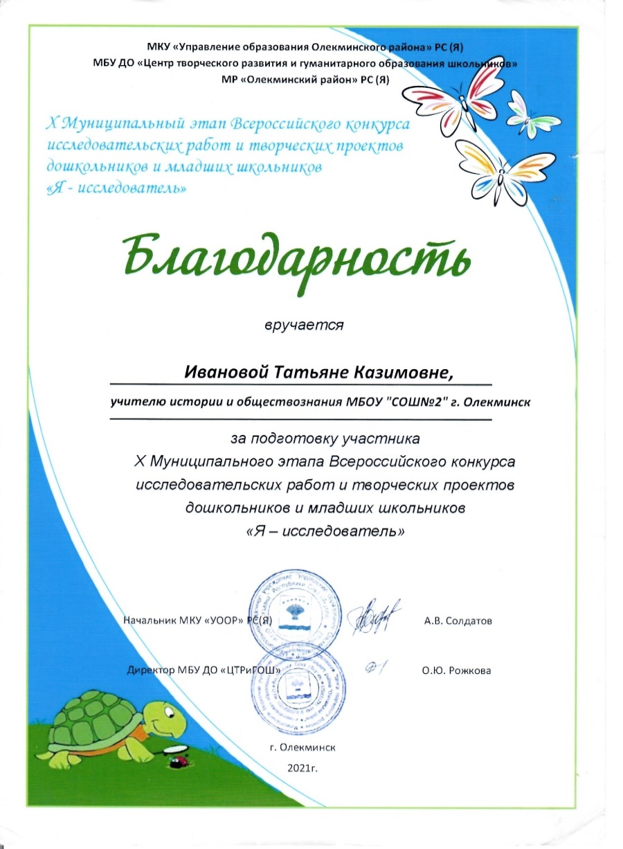
результат

Slide 11
Работа с детьми.
Далее мы с этим ребенком отработали в направлении Великой Отечественной войны, тема проекта «Орден Славы III степени», из архивных документов мы с ребенком нашли за что был награжден пра, прадед, провели опрос среди обучающихся детей начальной школы, работа ребенка готова. Сейчас мы начинаем работу по теме « Алсиб», с этим же ребенком, у него есть опыт, сейчас он уже обучается в 6 классе, постепенно мы переходим на более серьезные темы проектов.

Slide 12
Работа с детьми
Но, я работаю не только учителем истории и обществознания, я еще учитель предмета технология, конечно в этом направлении работы побольше и темы разные, главное заинтересовать ребенка, что бы он не боялся, что это не посильный и не интересный труд. Последняя проектно – практическая работа была у девочки 7 класса на районном уровне мы заняли первое место, и решили поучаствовать в конкурсе им.Менделеева – российский уровень, где заняли первое место с этой работой. С прошлого года в старших классах введен предмет индивидуальный проект, тоже одно из направлений проекта, дети с интересом работают над своими проектами, исследуют, анализируют, берут интервью, делают памятки и работы разные и интересные. Здесь главное, чтобы ребенок знал и понимал значение выбранной темы и его результат. Некоторые дети выбирали глобальные, большие темы, приходилось объяснять что тему надо поменять в названии и масштабах, тогда результат будет виден вашей работы.

Slide 13
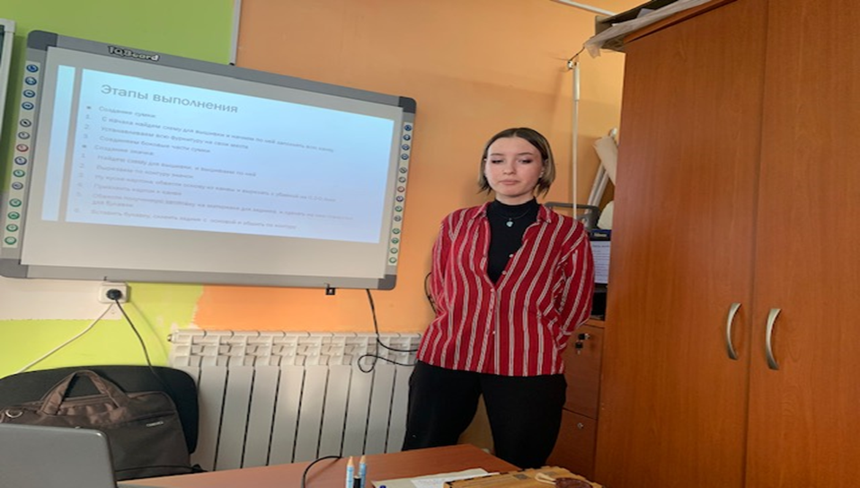
Защита проекта «Вышивка на пластиковой канве», ученицы 9 класса Бутаковой Ангелины на олимпиаде по технологии ВОШ(муниципальный уровень). Девочка успешно выступает с разными проектами на муниципальном, республиканском и российском уровне. А все начиналось с ее простого увлечения выполнять различные броши, на продажу, когда этот ребенок попал в мои руки я ей предложила поучаствовать в олимпиаде по технологии среди 7-8 классов, затем на научно – практической конференции «Шаг в будущее», где Ангелина заняла первое место и успешно выступила на российском уровне. Главное дать ребенку возможность проявить себя, попробовать, не бояться… и тогда все получится .
Работа с детьми

Slide 14
Благодарю за внимание
В заключении хочется пожелать всем плодотворного сотрудничества с учениками, достижению поставленных целей и задач, покорению высот и дальнейшей работы в этом направлении.

